Slide 1
ĐỊNH DẠNG VĂN BẢN
TIẾT 23 -24: BÀI 7
Notes:
1

Slide 2


ĐỊNH DANG VĂN BẢN
“Mục tiêu bài học”
Nêu được các chức năng đặc trưng của phần mềm soạn thảo văn bản
Trình bày được tác dụng của công cụ căn lề, định dạng văn bản.
Thực hiện được việc định dạng văn bản, trình bày trang văn bản và in.

Slide 3


ĐỊNH DẠNG VĂN BẢN
NỘI DUNG BÀI HỌC
1. Phần mềm soan thảo văn bản
2. ĐỊnh dạng văn bản và in
3. Thực hành: Định dạng văn bản
Họ tên
Thêm chữ
Notes:
3

Slide 4

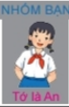

Ba bạn An, Minh, Khoa đã bàn về nội dung cuốn sổ Lưu niệm của lớp.
Minh: Thử cấn nhấc làm lên máy tính xem sao. Những năm ở tiểu học, chúng mình đã học và sử dụng nhiều phần mềm trên máy tính.
Khoa: Nếu làm trên máy tính, mình có thể gửi cho thầy cô và các bạn xem trước để góp ý, khi cần sửa lại cũng thuận tiện. Hơn nữa, ngoài cuốn sổ lưu niệm in ra cho mỗi bạn, mình vẫn còn tệp lưu trữ trong máy tính để phòng khi cuốn sổ đã in bị hỏng hoặc thất lạc .
An: Nội dung cuốn sổ vết về cảm nghĩ, ảnh chụp, dạnh sách các bạn trong lớp… Tớ nghĩ mình mua một cuốn sổ để viêt và dán ảnh vào đó.

Slide 5
1. Phần mềm soạn thảo văn bản
Notes:
5

Slide 6
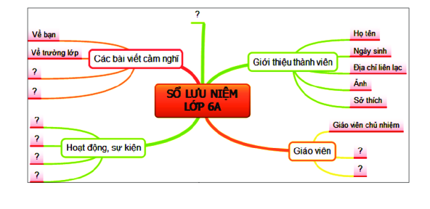
Dựa vào sơ đồ tư duy, em hãy lựa chọn các phần mềm cần sử dụng để tạo nội dung cho cuốn sổ lưu niệm trên máy tính
Notes:
6

Slide 7
Hoạt động nhóm …. phút
1. Các phần mềm đó có chức năng gì để giúp
em hoàn thành công việc?
2. Em sẽ sử dụng những chức năng nào của phần
mềm soạn thảo văn bản để tạo nội dung cho
cuốn sổ lưu niệm?
Notes:
7

Slide 8
1: Chức năng: + Tạo và định dạng văn bản + Biên tập, chỉnh sửa nội dung + Lưu trữ văn bản + In văn bản 2: Định dang đoạn văn bản
Đáp án

Slide 9
2. Định dạng văn bản và in a. Định dạng đoạn văn bản
Notes:
9

Slide 10
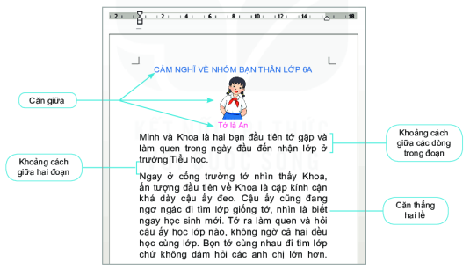
Em hãy quan sát bài theo mẫu định dạng sau:

Slide 11

Vậy làm thế nào để định dạng được đoạn văn bản như trên?

Slide 12
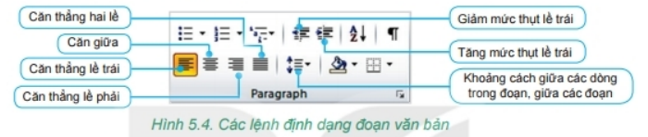
Trong hình trên gồm những công cụ nào để định dạng đoạn văn bản ?
Notes:
12

Slide 13
a. Định dạng đoạn văn bản
+ Căn thẳng lề trái, lề phải, căn giữa, căn thẳng
cả hai lề.
+ Giảm (tăng) mức thụt lề trái
+ Khoảng cách giữa các dòng trong đoạn, giữa
các đoạn ( Các lệnh nằm trong dải lệnh )
Vào Home / Paragraph
Notes:
13

Slide 14
b. Định dạng trang văn bản

Slide 15
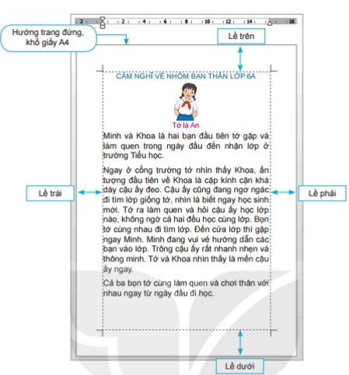
Em có nhận xét gì về văn bản trên?
Notes:
15

Slide 16
Cách bước định dạng trang văn bản?
Notes:
16

Slide 17
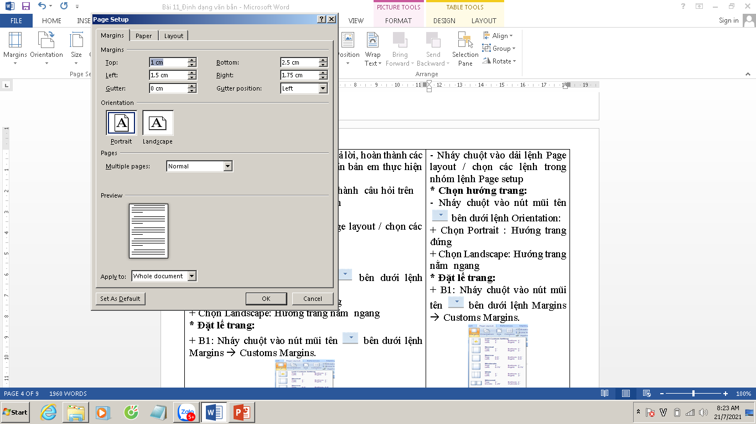
* Chọn hướng trang:
Cách chọn hướng trang in?
Notes:
17

Slide 18

* Chọn hướng trang
Nháy chọn Orientation hoặc chọn Orientation trên thanh công cụ
+ Chọn Portrait : Hướng trang đứng
+ Chọn Landscape:
Hướng trang nằm ngang
+ Chọn OK

Slide 19
* Đặt lề trang
Nháy chọn Margins hoặc Margins / Custiom Margins trên thanh công cụ
• Top: Lề trên.
• Bottom: Lề dưới.
• Left: Lề trái.
• Right: Lề phải
Notes:
19

Slide 20
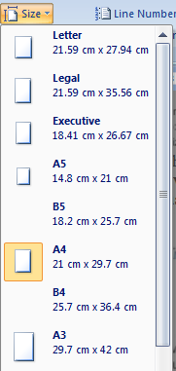
* Lựa chọn khổ giấy
Nháy chuột vào nút mũi tên bên cạnh size / chọn khổ giấy A4
Notes:
20

Slide 21
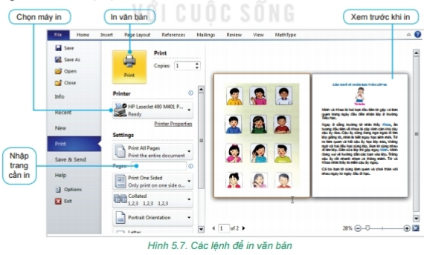
c. In văn bản
File / Print / Print
(máy in)
Notes:
21

Slide 22

BÀI TẬP TRẮC NGHIỆM

Slide 23
Câu 1: Mục đích của định dạng văn bản là:
A. Văn bản dễ đọc hơn
B. Trang văn bản có bố cục đẹp
C. Người đọc dễ ghi nhớ các nội dung cần thiết
D. Tất cả ý trên

Slide 24
Câu 2: Để thay đổi cỡ chữ của kí tự ta thực hiện:
A. Chọn kí tự cần thay đổi
B. Nháy vào nút lệnh Font size
C. Chọn size thích hợp
D. Tất cả các thao tác trên

Slide 25
Câu 3: Chữ đậm chữ nghiêng, chữ gạch chân,…được gọi là:
A. Phông chữ
B. Cỡ chữ
C. Kiểu chữ
D. Tất cả ý trên

Slide 26
THỰC HÀNH

Slide 27

Em hãy định dạng bài theo mẫu sau:
Notes:
27

Slide 28
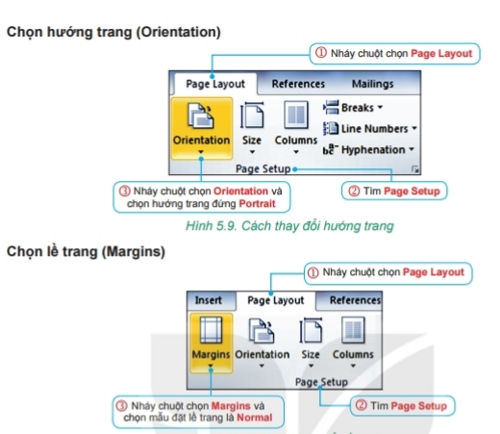
Notes:
28

Slide 29
Yêu cầu
Nhập và định dạng theo mẫu
Căn lề co văn bản
Chọn hướng trang và lề trang
Lưu tệp tin

Slide 30
XIN CHÂN THÀNH CẢM ƠN!

